Slide 1


网站跨屏云
全球领先的网页应用跨屏适配云平台
妹子ui：http://amazeui.org/
公司官网：http://www.yunshipei.com/index.html
http://xian.yunshipei.com/
全球领先的企业级HTML5解决方案供应商

Slide 2
目录
contents
Xcloud平台功能使用介绍（重点）
Xcloud产品架构
Xcloud管理平台介绍
Xcloud IDE平台介绍
快速适配功能介绍（实践）
核心组件介绍（实践）
创建新的页面模板介绍（实践）
如何用一个模板匹配多个页面
详细正则的介绍
Xcloud 适配场景与适配难点
01 xcloud产品不适用场景
02 xcloud产品不能适配的场景
03 xcloud产品适配难点
04 xcloud产品适配难点解决方案
05 建立一个pc没有的页面
06 如何简单判断一个网站能否适配
07 FAQ

Slide 3
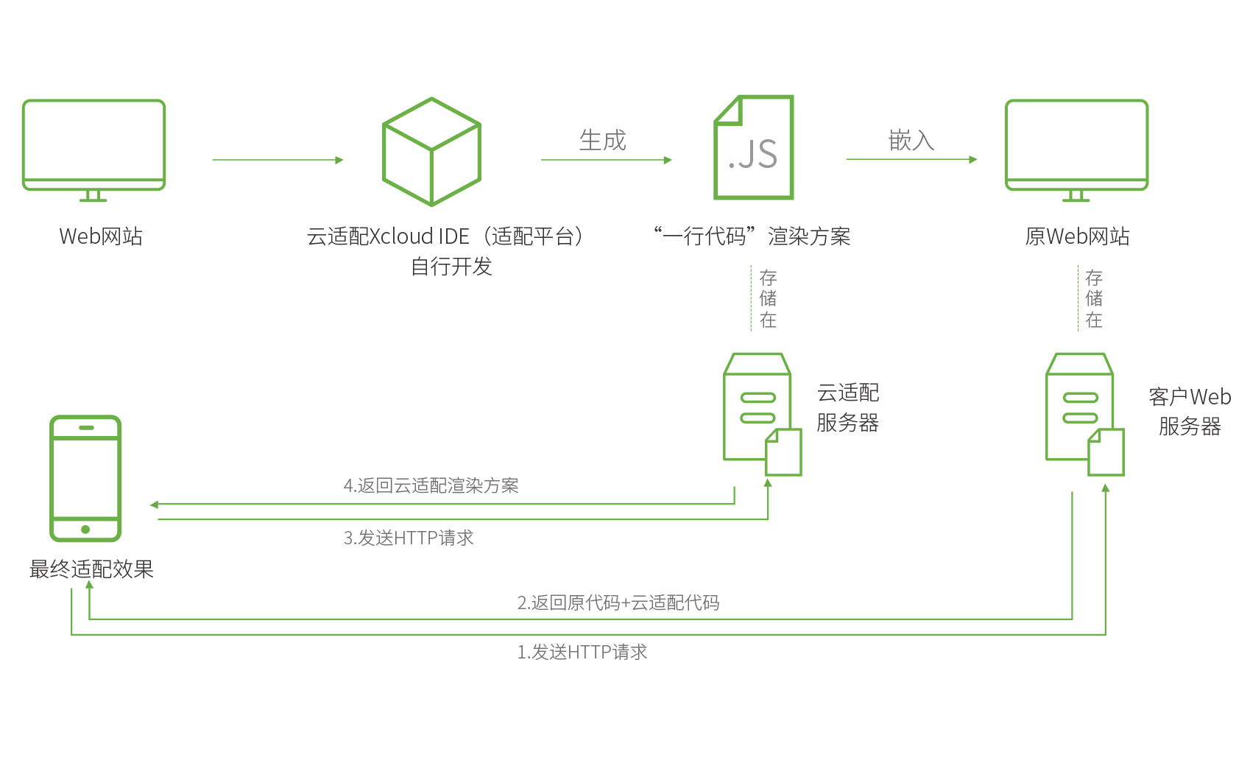
Xcloud产品架构

Slide 4
Xcloud管理平台

Slide 5
Xcloud管理平台
管理站点
全局搜索支持模糊、精确搜索
统一项目管控
新建站点链接支持IP、端口
指定开发者（项目分派）
下线站点
复制站点

Slide 6
Xcloud管理平台
开发者管理
添加/删除开发者
开发者可创建项目，但无付费权限
可查看开发者下的所有站点
开发者无权删除管理员指派的项目

Slide 7
Xcloud管理平台
账户资产
账户资产流水一目了然
项目付费/停止续费功能

Slide 8
Xcloud管理平台
云适配一行代码插入方法
提供插入代码方法提示，更有批量插入代码方案！
站点管理->快速适配->云适配代码插入方法

Slide 9

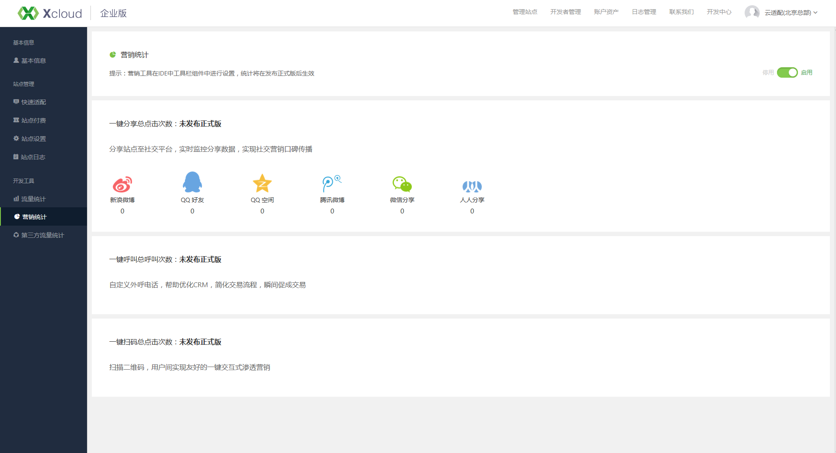
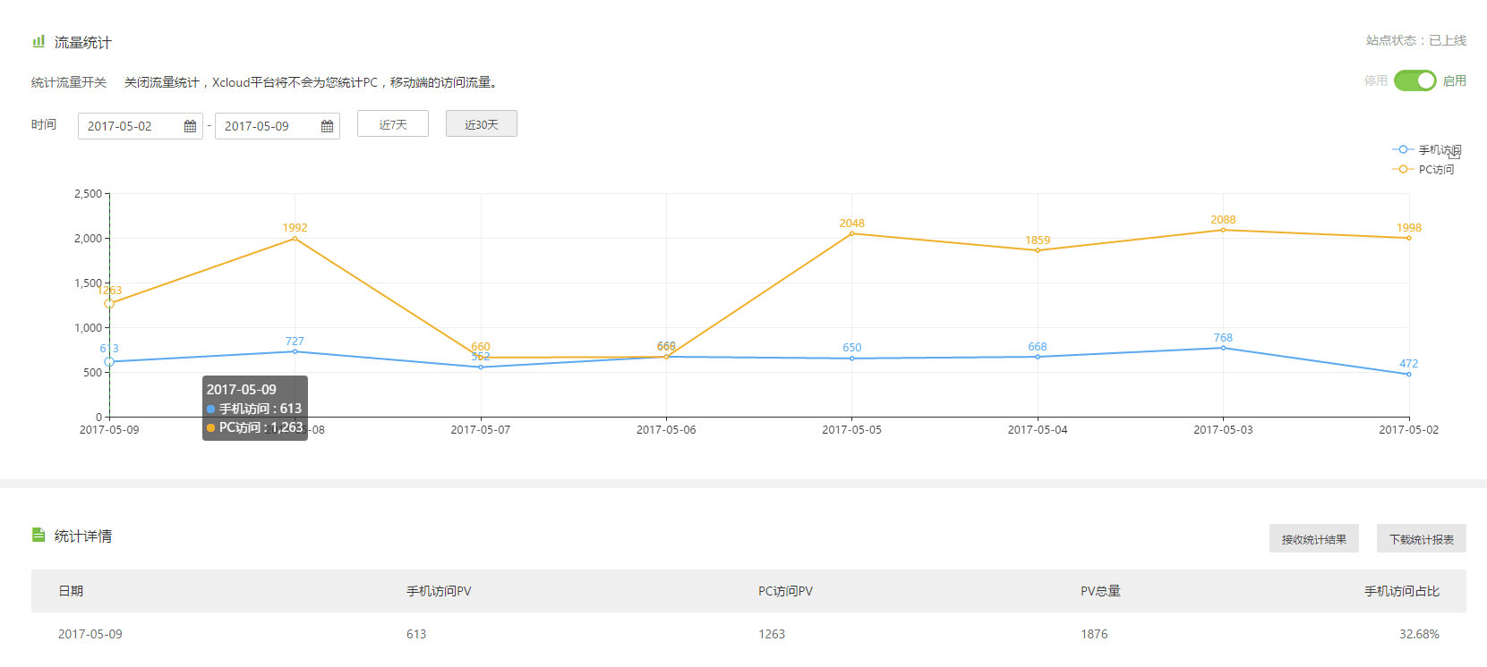
Xcloud管理平台
更有价值的统计数据
数据统计、营销统计功能
聚拢数据，形成价值数据链！帮助管理者进行决策分析
PC网站、移动端PV流量统计
移动端访问占比分析
年度/季度/月/周，统计报表下载
分享次数统计
添加第三方统计：BaiDu/CNZZ
后续更多功能
地区热点/IP/UV统计
分页面/栏目统计
默认关闭，站点上线后，用户需主动启用统计开关！
云适配会根据客户网站流量大小收取适当流量费用

Slide 10
Xcloud管理平台
项目信息监控
删除开发者
创建开发者
修改账户基本信息
修改密码
指定开发者
日志管理
停止续费
项目扣费
开发站点
修改站点基本信息
删除项目
发布测试版
账户充值
创建站点
上线站点
系统奖励
下线站点

Slide 11
http://dev.xcloud.yunshipei.com
更多视频教程

Slide 12
Xcloud IDE平台

Slide 13
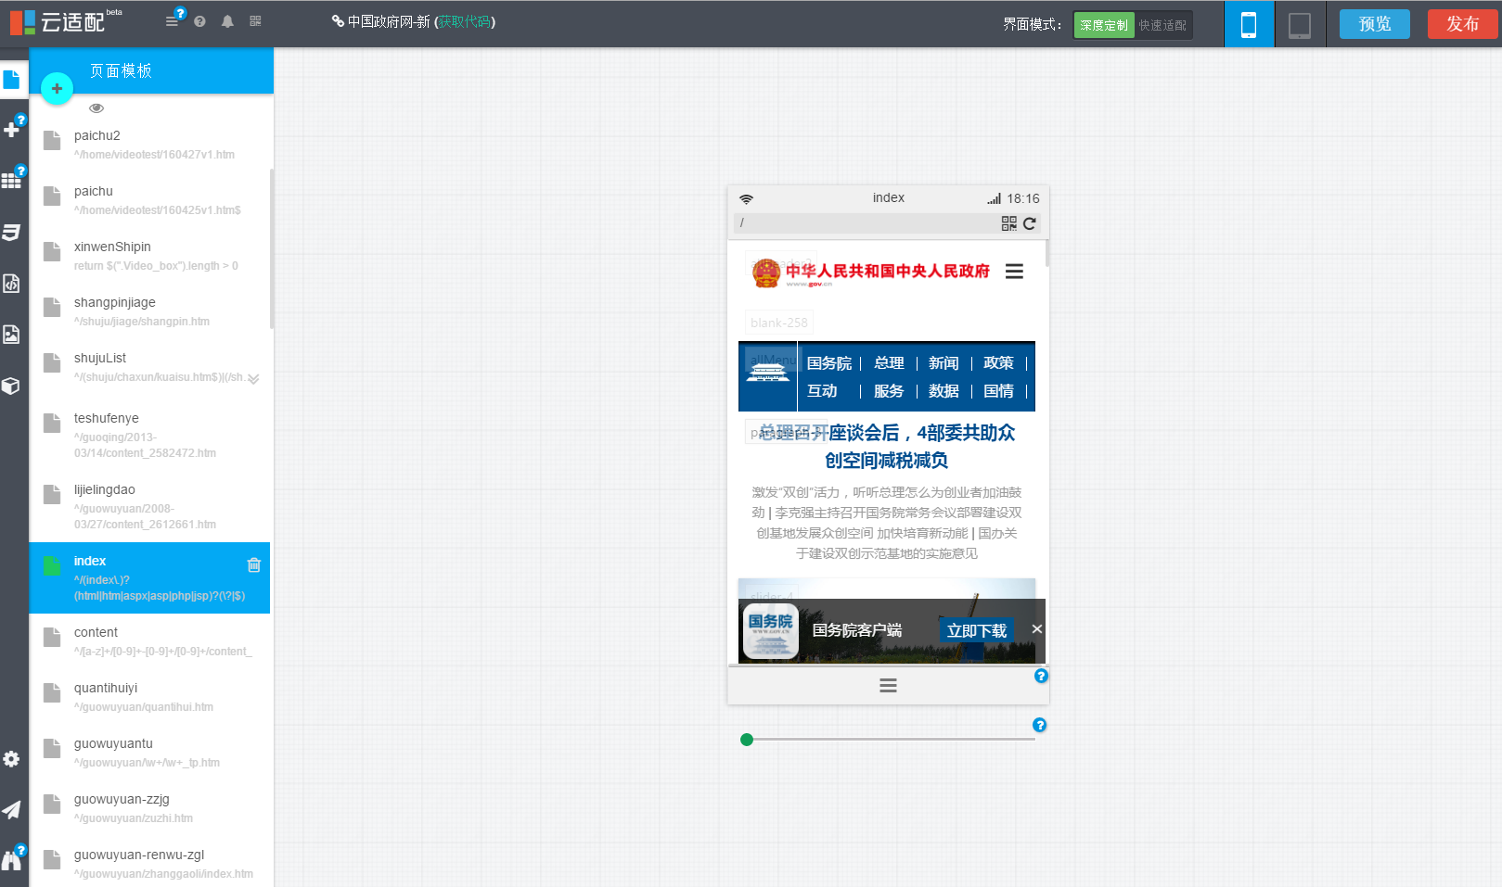
Xcloud IDE平台
Xcloud IDE 功能按钮介绍
创建页面
模板
可切换到快速适配模式
在线随时预览
从这里拖拽组件到手机模拟器
可选发布测试版、正式版
全局CSS、JS样式
上传资源文件
在线手机模拟器

Slide 14
Xcloud IDE平台
开发过程 合理利用组件的重复调用
已经使用过的组件，在“已使用组件实例”中可以重复使用，无需每次重复调用。
如：LOGO、导航、底部组件、返回顶部等。
要求：
已使用的组件如要复用，须保证被使用页面有与此组件对应的数据。否则组件无法正常复用。
例：如果PC内页没有LOGO，那么你用适配的首页LOGO，拿到内页去用，是无效的。
特性：
1. 当你在多个模板页面使用同一组件时，若对组件内容进行修改，其他页面的组件也会被同步修改。
2. 当你在多个模板页面使用同一组件时，若删除某一页面的组件，其他页面的组件不会受到影响。当所有页面的该组件都被删除时，该组件才会从“已使用组件实例”中删除。
总结：
若页面中有重复数据，并符合组件的采集规则，均可重复使用。

Slide 15
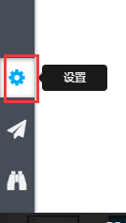
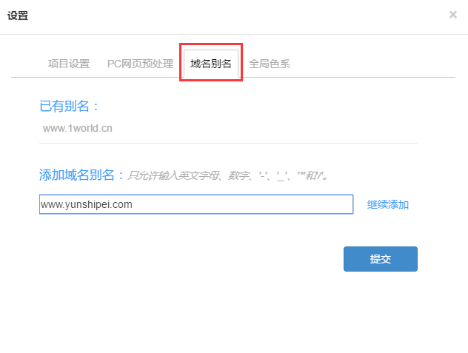
Xcloud IDE平台
多个域名 支持多域名访问一个站点
在开发页面左下角，点击小齿轮：
点击“域名别名”，输入域名点击添加就好：

Slide 16
Xcloud IDE平台
快速适配
原pc网站上选取区域快速生成适配内容

Slide 17
演示快速适配+自定义css

Slide 18
Xcloud IDE平台
深度定制--完成第一个适配页面
1. 新建首页网页模板(默认完成，跳过)
创建网站项目后，点击开发按钮打开IDE开发主界面，在左上角找到页面模板栏。【点击打开】
PS：IDE平台已为我们创建了第一个页面模板。
其它页面模板的创建，往下介绍

Slide 19
Xcloud IDE平台
2.组件拖拽使用
可以按照我们的需要拖拽组件，组件在IDE左侧“+”，将需要的模块拖拽到手机模拟器中。下图以菜单组件为例：

Slide 20
Xcloud IDE平台
3.认识组件可视窗口
左键单击手机模拟器中的menu-125组件，IDE右边栏会有模块属性的显示，这里可以编辑当前模块的属性。

Slide 21
Xcloud IDE平台
4. 进入组件数据采集
待组件拖拽选取完成后，选中任意组件，点击编辑按钮，进入“数据采集”Javascript代码编辑器，有组件的默认代码，默认代码即是该模块数据的JSON对象的格式。
以下是以菜单组件为例：
代码
示例
默认
代码
默认代码只是作为参考
下面是menu组件（默认主题）的具体数据采集方法：

Slide 22
Xcloud IDE平台
5. 开始数据采集
首先，进行数据搜寻，在谷歌浏览器中鼠标右击目标元素，选择审查元素，点击查看该目标元素在DOM中的位置：
其次，获取目标DOM标签，找到该目标选择路径。

Slide 23
Xcloud IDE平台
6. 编写采集代码
最后，返回到IDE页面的数据编辑界面，在data.js中进行
数据采集，JS采集的代码写法，如下图：
如果有不需要的属性，可以删去，以上代码可以写成如下图：

Slide 24
Xcloud IDE平台
7. 预览效果
数据采集完成后，点击右上角预览按钮进行预览。
或者通过command+B/Ctrl+B进行编译后，打开二维码查看效果。
预览后的效果如下图：

Slide 25
Xcloud IDE平台
发 布
前提条件
两种模式
已经在原网站所有网页正确的位置插入云适配代码。
发布测试版
发布正式版
测试版：
需在相应的URL后加“?_allmobilizedev=1”参数来访问云适配版。
如：
http://web.demo.yunshipei.com/?_allmobilizedev=1
正式版：
当用户用手机打开原网站时，可直接进入云适配版。

Slide 26
少费话，上代码。
以真实案例演示核心组件
（介绍图片轮播、菜单，段落等核心组件）

Slide 27
Xcloud IDE平台
创建其它页面模板
匹配规则：是用于匹配一个或者多个页面的规则，规定了当前页面模板能适配原PC网站的某个或者某一类页面。
接下来，我们来匹配其它页面（除首页外的页面），这里需要创建新的页面模板（起名规则遵照CSS规范）如下为我们所选测试网站对应新页面模板的页面信息：
PC页面URL地址 | 模板名称 | 匹配正则
ysp.com/about.html | About | ^/about.html$
ysp.com/content.html | List | ^/content
ysp.com/products/1.html ysp.com/products/2.html | Products | ^/products
注意：正则不能包含主域名部分，正则的语法为Reg Exp语法，详细使用请参见以下网址： http://www.regexlab.com/zh/regref.htm

Slide 28
Xcloud IDE平台
要善于利用正则，寻找网站中结构相似的页面。
如：常见的文章详情页
http://www.gov.cn/premier/2017-05/20/content_5195535.htm
http://www.gov.cn/xinwen/2017-05/20/content_5195464.htm
则在IDE中创建正则如下

Slide 29
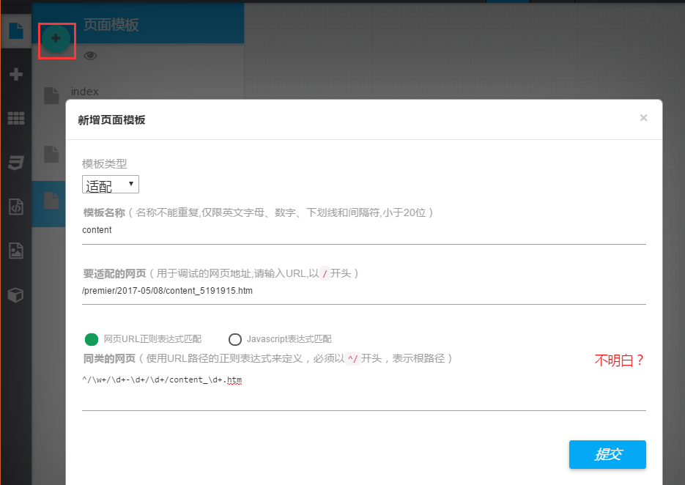
Xcloud IDE平台
通过一个合理的正则，一个段落组件适配上百个页面！
表达式 | 可匹配
\d | 任意一个数字，0~9 中的任意一个
\w | 任意一个字母或数字或下划线，也就是 A~Z,a~z,0~9,_ 中任意一个
\s | 包括空格、制表符、换页符等空白字符的其中任意一个
? | 匹配表达式0次或者1次，相当于 {0,1}，比如： "a[cd]?"可以匹配 "a","ac","ad"
+ | 表达式至少出现1次，相当于 {1,}，比如： "a+b"可以匹配 "ab","aab","aaab"...
* | 表达式不出现或出现任意次，相当于 {0,}，比如： "\^*b"可以匹配 "b","^^^b"...
^/\w+/\d+-\d+/\d+/content_\d+.htm
premier
2017
05
08
5191915

Slide 30
Xcloud IDE平台
创建页面模板详细介绍（正则高手可跳过）

Slide 31
Xcloud IDE平台

Slide 32
Xcloud IDE平台

Slide 33
Xcloud IDE平台

Slide 34
Xcloud IDE平台

Slide 35
Xcloud IDE平台
正则中需要转义的特殊字符小结
特别字符 | 说明
$ | 匹配输入字符串的结尾位置。如果设置了 RegExp 对象的 Multiline 属性，则 $ 也匹配 ‘\n' 或 ‘\r'。要匹配 $ 字符本身，请使用 \$
( ) | 标记一个子表达式的开始和结束位置。子表达式可以获取供以后使用。要匹配这些字符，请使用 \( 和 \)
* | 匹配前面的子表达式零次或多次。要匹配 * 字符，请使用 \*
+ | 匹配前面的子表达式一次或多次。要匹配 + 字符，请使用 \+
. | 匹配除换行符 \n之外的任何单字符。要匹配 .，请使用 \
[ ] | 标记一个中括号表达式的开始。要匹配 [，请使用 \[
? | 匹配前面的子表达式零次或一次，或指明一个非贪婪限定符。要匹配 ? 字符，请使用 \?
\ | 将下一个字符标记为或特殊字符、或原义字符、或向后引用、或八进制转义符。例如， ‘n' 匹配字符 ‘n'。'\n' 匹配换行符。序列 ‘\\' 匹配 “\”，而 ‘\(' 则匹配 “(”
^ | 匹配输入字符串的开始位置，除非在方括号表达式中使用，此时它表示不接受该字符集合。要匹配 ^ 字符本身，请使用 \^
{ } | 标记限定符表达式的开始。要匹配 {，请使用 \{
| | 指明两项之间的一个选择。要匹配 |，请使用 \|

Slide 36
会了吗？动动手
创建几个页面模板

Slide 37

网站跨屏云
适配场景与适配难点

Slide 38

01
Xcloud产品不适用场景

Slide 39

明确产品定位和受众
产品定位：
帮助企业快速、安全、高效地将现有PC版网页适配成HTML5移动应用
目标用户：
企业、政府、教育、媒体行业中未进行网站移动化的用户
产品使用人群：
使用产品的为管理人员（进行项目管理）和开发者（适配人员）
适配人员必须具有相应前端开发经验（HTML/CSS/JS）

Slide 40
产品不适用场景
企业办公类网站（如OA/CRM/BPM等网站）
新建移动站点需求
重交互类网站（如大型电商平台）

Slide 41
02
Xcloud产品不能适配的场景

Slide 42
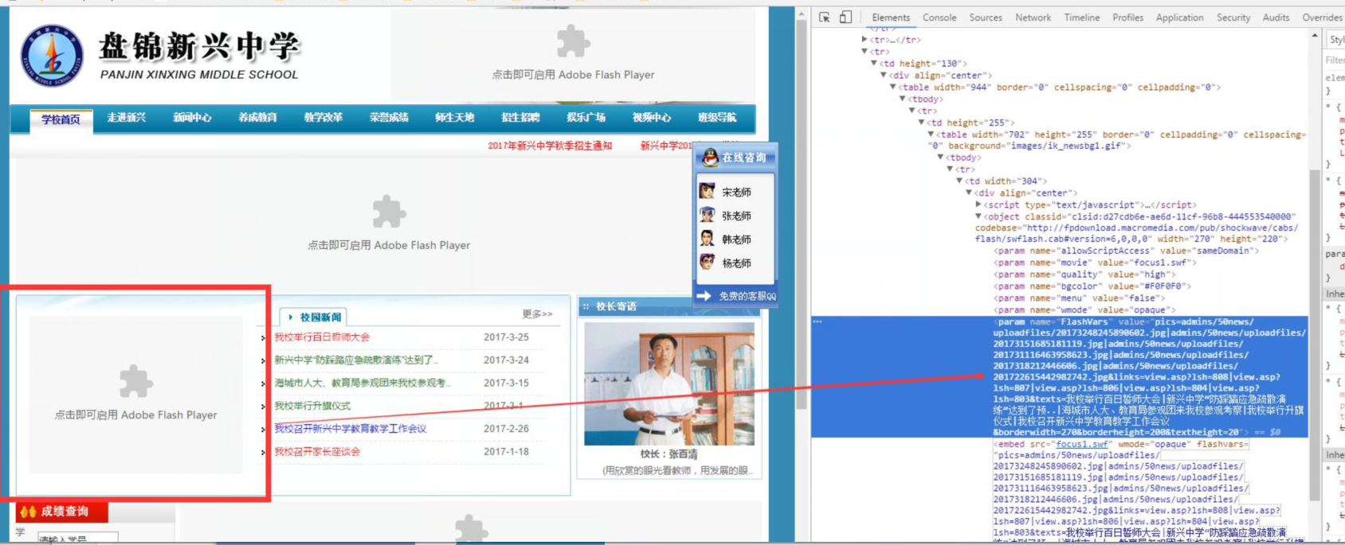
Flash问题
因移动浏览器本身已不支持Flash，故移动端Flash无法适配，如若适配，需要客户提供专门的接口。
如是用Flash做的图片/轮播图，能查看到具体路径的，则可适配。如下情况：
检查方式：搜索网站中是否有embed标签

Slide 43
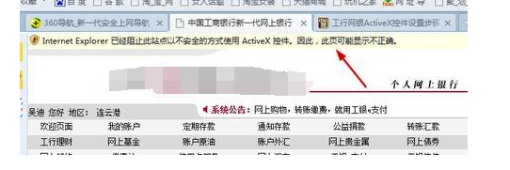
ActiveX控件问题
ActiveX在网页加载的时候有相关提示。
如若适配，需要客户提供专门的接口。

Slide 44
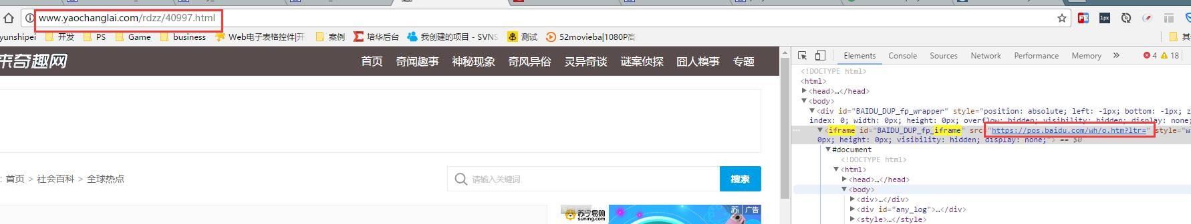
跨域引用
如网站中引用的内容为嵌入的别的网站中的页面内容（iframe），一但跨域引用，除非引用的页面已经适配过了，否则只能原样显示。

Slide 45
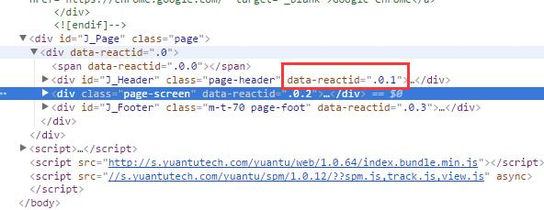
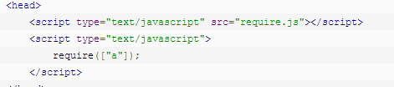
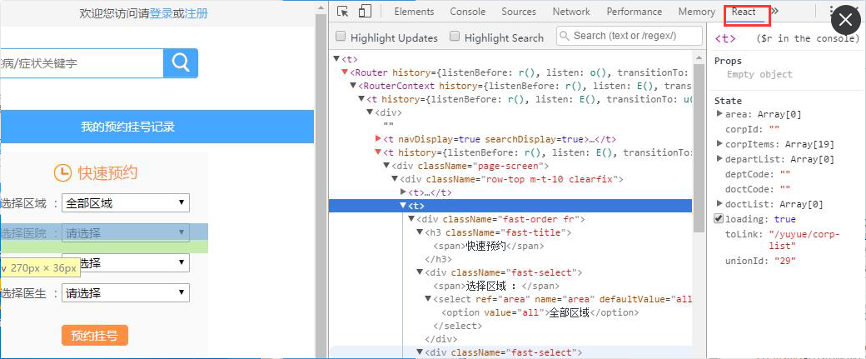
使用React、Request.js等动态生成的网站
1、可通过CHROME浏览器的插件工具，查看DOM无素
如 data-reactid这个元素，可以判定是React
看出来引用了一个require.js,后面再通过require依赖管理引入了一个a.js

Slide 46
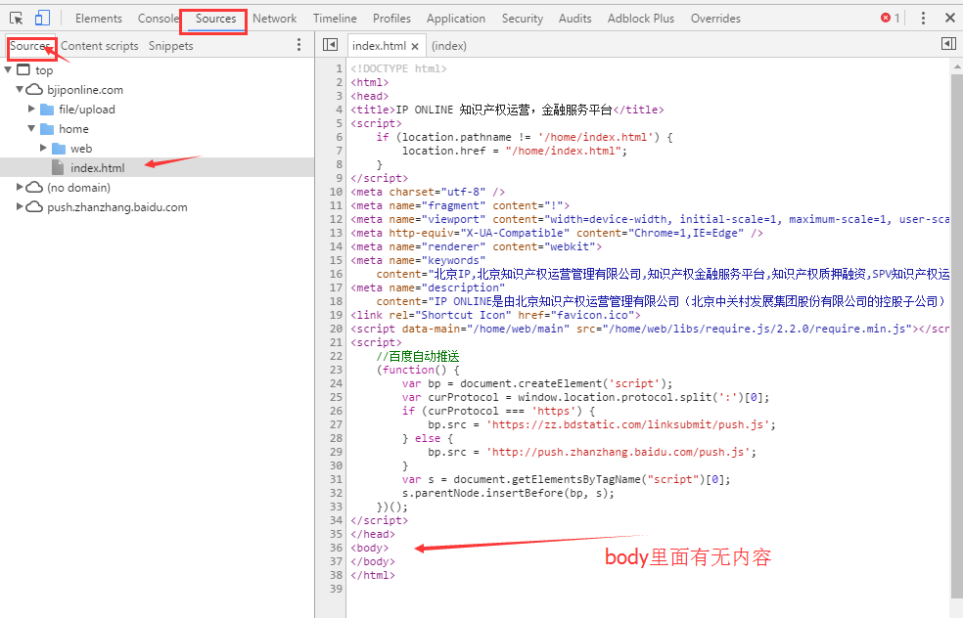
使用React、Request.js等动态生成的网站
2、用chrome登录该网站，右击检查元素，找到sources选项，打开网站对应的页面，查看右侧HTML代码中body标签是否有相关内容。

Slide 47
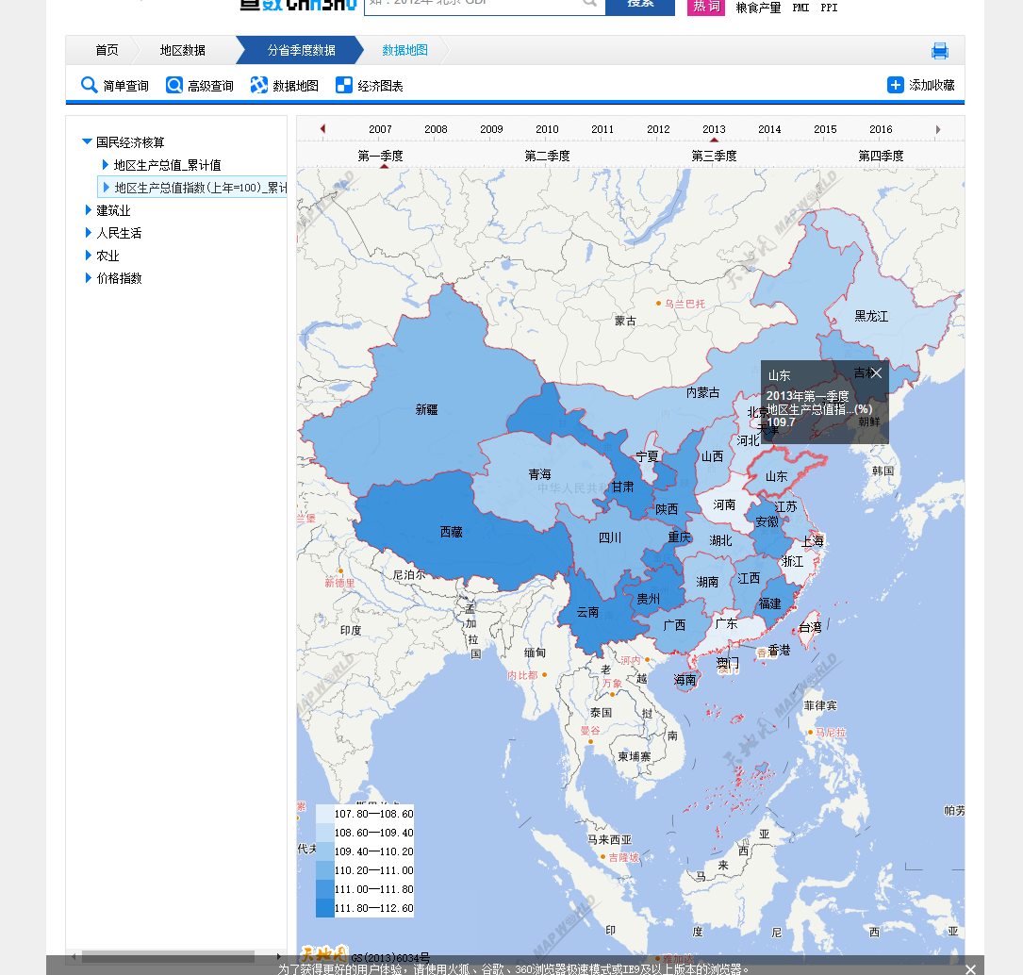
特殊UI问题
如PC端的网站交互比较重且对屏幕大小要求比较高的页面适配难度较大。如果数据直接取过来展示效果不好，则不建议适配。
如下：

Slide 48
03
Xcloud产品适配难点

Slide 49
适配难点
视频适配
交互功能的适配
如form表单
第三方js插件
回发交互（即链接地址不跳转）
以上都是我们适配的难点，但我们可以通过其他办法解决。适配工作量也会相应增加。
遇此些情况如第三方js插件没有移动版，则可能无法实现。

Slide 50
灵活开发 云适配xcloud IDE是线上开发工具
云适配xcloud IDE的核心优势，在于数据同步，帮助我们越过了极难完成的工作和后期维护成本，也加快了开发时间。
但不要把它当作一个全新的世界，其本质毕竟无法脱离 HTML+CSS+JS 的结构。
所以，在遇到有页面/模块不知道怎么适配时：
不要想“这在云适配中怎么做”
而是想“这在手机站中怎么做”
解决问题的思路才是核心，毕竟
手机站能实现的，云适配IDE都可以实现。

Slide 51
04
Xcloud产品-适配难点解决方案
视频适配

Slide 52
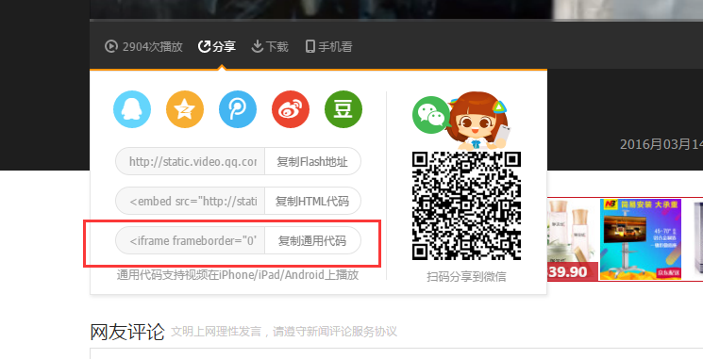
适配视频 优酷、腾讯等第三方的视频（1）
现在有个视频，在优酷、腾讯等第三方网站，我们现在把它放在手机端。
例：http://v.qq.com/x/page/m01881wg5fm.html
打开视频链接，找到分享按钮，复制通用代码：

Slide 53
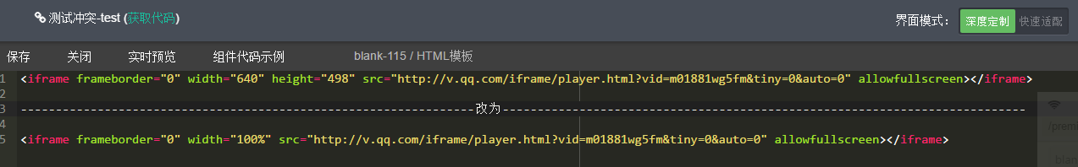
适配视频 优酷、腾讯等第三方的视频（2）
在云适配页面中，添加“自定义代码”组件，把代码复制进去。
4. 把 width 的值改为 100%，把 height 属性删掉。
5. 保存即可。

Slide 54
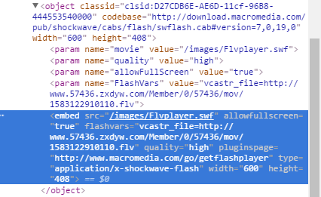
适配视频 非第三方的视频（1）
通常我们播放视频，生成后的代码是这样：
但因为手机不支持Flash播放形式（Android需要安装插件，iOS则完全不支持）
所以我们需要按以下方法进行转换播放：

Slide 55
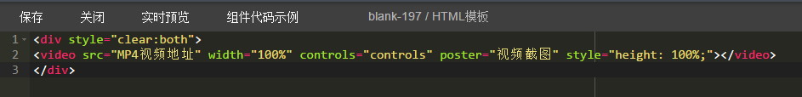
适配视频 非第三方的视频（2）
把视频转换为MP4格式，将MP4上传到PC网站服务器上；
在云适配中播放视频的位置，放一个自定义组件；
在自定义组件中，加入如下代码：
视频截图选填，不填为黑色空白；
完毕。
ps：如果视频有很多，则可以根据视频地址规则（毕竟自定义组件可以随意采集页面信息的），来放置转换过mp4的名称和截图名称，然后使用一个模板来匹配所有视频。

Slide 56
04
Xcloud产品-适配难点解决方案
交互适配

Slide 57
交互适配 登录注册、表单提交、分页等（1）
云适配的大致原理是，获取PC网站上的HTML，重新渲染到页面上。
所以我们做云适配时，只需关注前端代码，无需关注后台程序逻辑。
无论登录、注册、提交、分页等，他们在PC上终将以 HTML+JS 为表现形式。
所以我们只需获取相关的完整代码（HTML+JS），通过 CSS 重新定义样式，即可完成交互部分。
关于JS：
可以直接调用外部链接。
手动复制PC端的JS。
见下一页。

Slide 58
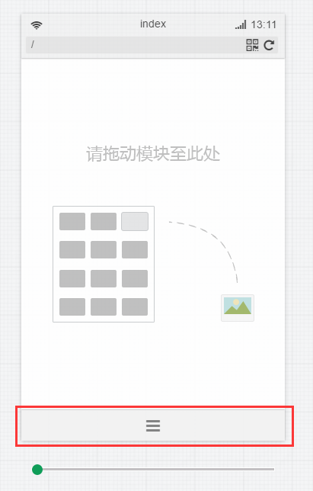
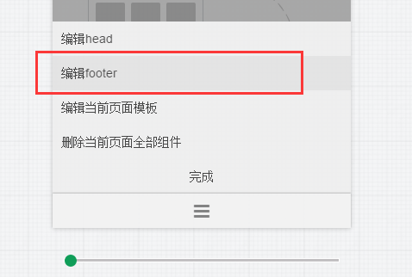
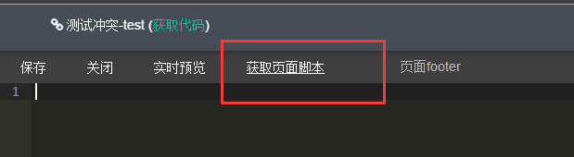
交互适配 登录注册、表单提交、分页等（2）
2. 点击“编辑footer”
3. 点击“获取页面脚本”
1. 点击红框

Slide 59
交互适配 登录注册、表单提交、分页等（3）
删除掉无用的，或者影响你的JS代码，进行调试即可。
注意事项：
1. 并非所有在PC端运行的JS，都适合在手机上运行。
如PC上可能会用到 artDialog 这样的第三方JS插件，遇到此情况，需换为适合手机端的JS方法。
2. 云适配中所用的JS框架是Zepto，并非 JQuery，只是所用语法和 JQuery 高度相似。
所以当遇到“明明正确，偏偏不行”的情况，可以尝试其他写法试试看。

Slide 60
交互适配 form表单提交适配例子
交互功能经常会用 form 表单提交的形式去做，我们适配的方法是：
使用段落（或其它）获取表单主体内容；
alert检测一下获取到的内容，看form标签是否在其中，位置是否正确（form 开启、闭合标签位置）；
如果位置正确，则一般可以直接使用，只需调一下css样式，或者添加用到的JS即可；
如果位置不正确，则只取 form 标签内的内容，form 我们来手动添加；
在段落组件前后，各添加一个自定义组件；
前面的自定义组件，放置 form 开启标签（复制PC网页源代码中的form）；
后面的自定义组件，放置 form 闭合标签</form>
完毕。

Slide 61
交互适配 回发交互（1）
常规的交互功能，如注册、登录、留言、分页等功能，html 和 js 代码结构都很清晰，便于我们获取适配。
但存在一种情况，导致我们无法顺利的适配，如 asp.net 的回发交互。
所谓回发交互，是指页面的交互按钮在点击后，页面地址毫无变化。
正常的分页，第一、二、三页的地址，是不同的，如 page-1.html、page-2.html、page-3.html。
回发的分页，无论第几页，URL地址完全是一模一样的。
遇到这样的分页，我们会发现，通过段落组件，把分页的div直接拖动到云适配中，是无效的。
无论如何点击，都不会跳转至下一页。
所以我们这么解决：

Slide 62
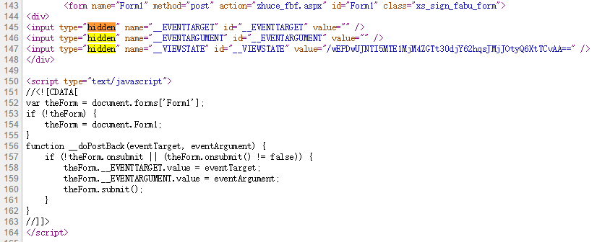
交互适配 回发交互（2）
以下我们以asp.net的回发交互举例
判断是否遇到了回发交互。
回发交互的特征：右键查看当前页面源代码（ctrl+u），搜索关键词 hidden。
如果可以查询到类似这样结构的代码，则证明，我们遇到了回发交互：

Slide 63
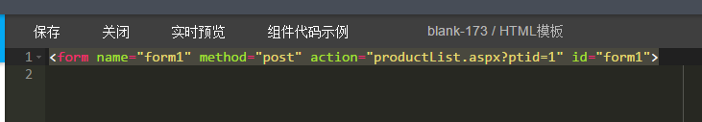
交互适配 回发交互（3）
复制三块代码：form、input、js方法，到自定义组件中。
详解：
a) 在该云适配页面上建立一个自定义代码组件，把 form 标签复制进去：
这里我们只复制第一行的 form。

Slide 64
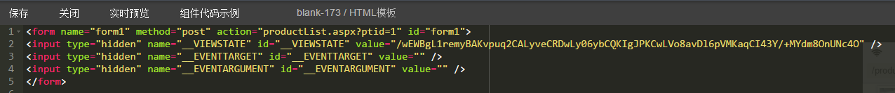
交互适配 回发交互（4）
b) 把搜索到的 hidden input 复制进去，再加 </form> 闭合标签：
因为隐藏的input有可能并不在一起，所以需要查看源代码后，在页面上进行查找“hidden”。
它们的共性是，name 和 id 值前面，都有两个下划线。
把这些 input 全部复制过来，就可以。
具体特征见下图：

Slide 65
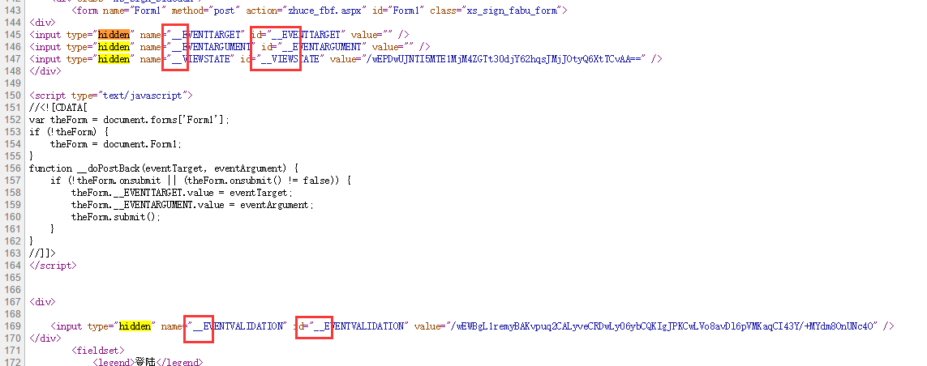
交互适配 回发交互（5）

Slide 66
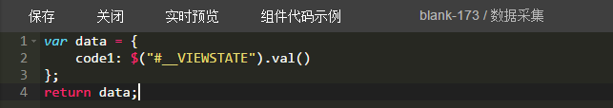
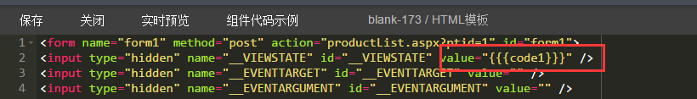
交互适配 回发交互（6）
c) 复制过来的 input，会有两种情况，一种是 value 值为空，另外一种 value 值比较杂乱：
对于value值杂乱的input，我们需要在下面的数据采集中，动态采集它的value，然后赋值：

Slide 67
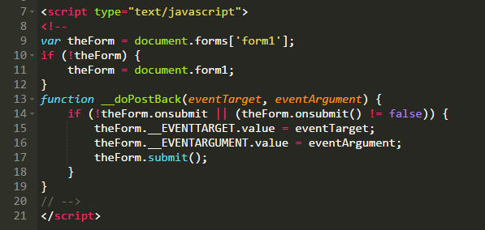
交互适配 回发交互（7）
d) 复制页面上的固定格式 js 代码，到组件内：
就是这一段：

Slide 68
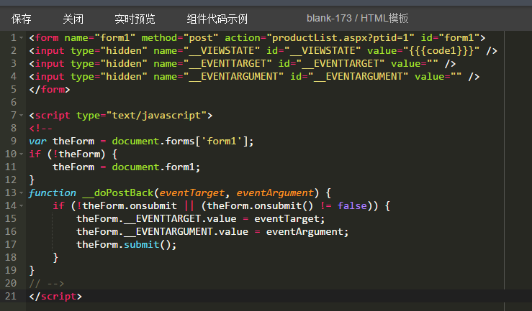
交互适配 回发交互（8）
e) 保存，运行，测试，完成：

Slide 69
交互适配 回发交互（9）
f) 有的页面上，可以通过一个段落组件，直接把这些内容全部给获取到：
比如它是一个登录、注册表单，它的 form、hidden-input、js 都在一起，我们通过段落拖动，会把这些内容全部获取到。
这样的话，是最顺利的方式，我们可以无视以上所有步骤，可以直接使用。

Slide 70
05
建立一个PC没有的页面

Slide 71
新建页面 创建一个PC上没有的页面
我们都知道，云适配的适配前提，是PC页面必须存在。
那么，如果现在需要凭空创造出来一个，是PC上没有的，怎么做？
在PC上随便找一个页面，最好地址是很干净，不带参数的。例：/about.html
修改这个页面的地址匹配规则，增加$结束符号。如：/about.html$
在云适配中，创建一个新模板，地址写：/about.html?id=1 重点是在这个后面增加一个参数，参数怎么写是无所谓的。
然后就可以利用自定义组件，在这个页面中随心所欲的增加你想要的内容。 并且不会影响到其他页面的适配。
完成。

Slide 72
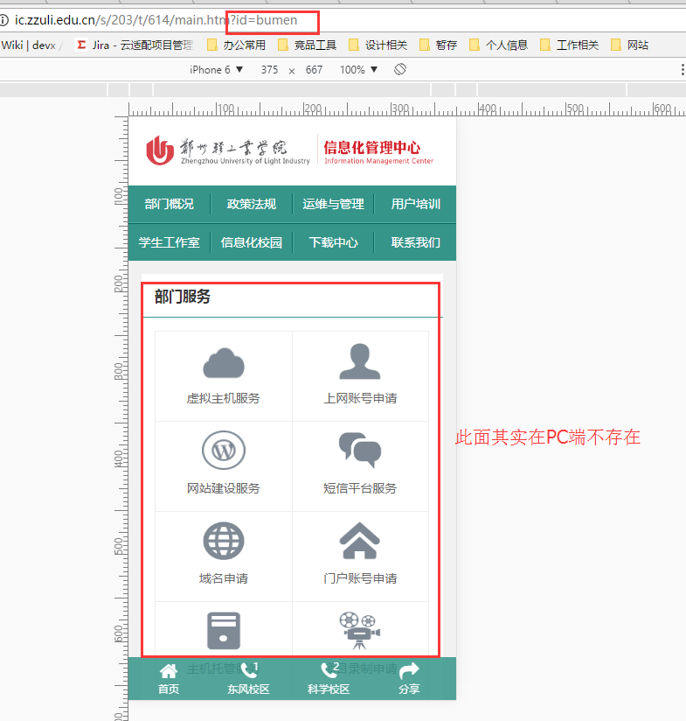
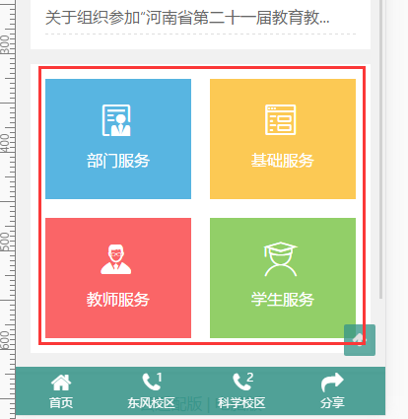
应用案例
http://ic.zzuli.edu.cn/
对设计/客户来说，可以将共性的东西、或者用户想要的适配的页面归集在一起以独立页面来展示
点击跳转后的页面都是我们在手机端才有的页面

Slide 73

对页面设计的思考
什么时候用？
只要是做页面的纯前端的展示（不存在登录、保存、提交等情况），则可创建PC端中不存在的新页面。
有什么用？
可将网站中的信息，汇聚成一个功能入口，提升展示效果，加强用户体验

Slide 74
06
如何简单判断一个网站能否适配
销售、售前关注

Slide 75
如何判断一个网站是否能适配（方法1）
用chrome登录该网站，右击检查元素，找到sources选项，打开网站对应的页面，查看右侧HTML代码中body标签是否有相关内容。
若无则很难适配，可交由技术评估。
若有则可进一步判断该网站中是否有Flash。

Slide 76
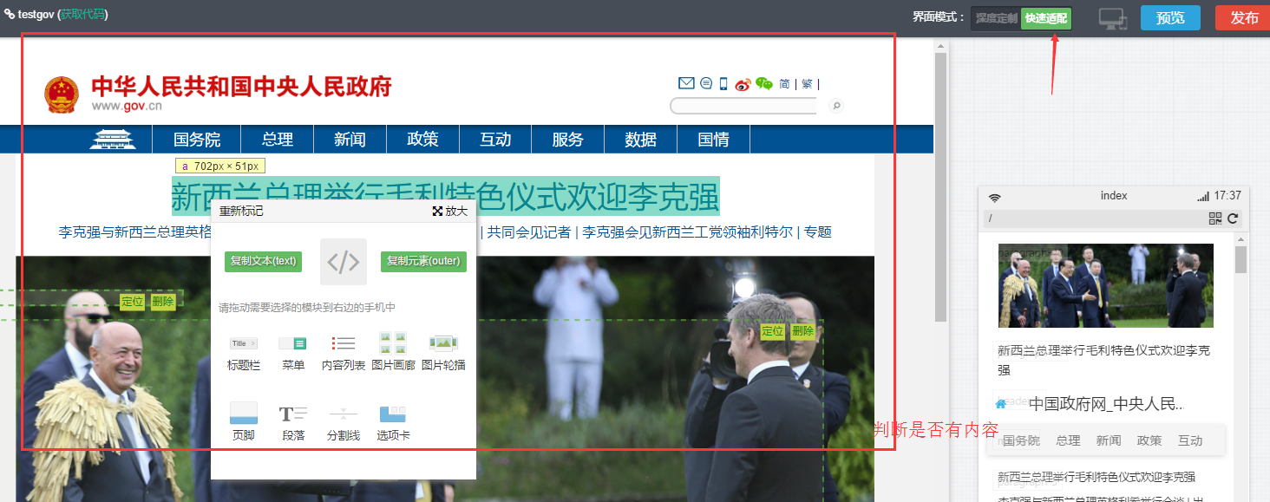
如何判断一个网站是否能适配（方法2）
使用Xcloud IDE建立相关工程，使用IDE的快速适配功能，查看相关页面是否能正常加载。
若无法加载则很难适配，可能原网站后台进行了处理，或者该网站采用了新技术可交由技术评估。
若能正常加载则可进一步判断该网站中是否有Flash。

Slide 77
07
FAQ

Slide 78


FAQ
Q：PC站需要符合什么样的编码规范，以免引起PC站改动后，适配的移动站无法正常工作的问题?
A：PC站的改动如涉及到原文档对象模型（DOM）的节点修改，则可能会引起移动端的变动。一般表现为，修改原PC网站中已适配模块的标签中class/id属性名称。
为此避免以下做法：
直接修改class/ID元素属性名称
新增板块避免起当前页面相同class名称
以下修改一般不会造成影响：
网站UI层面修改
新增模块（不动老模块）
新增页面为非适配页面

Slide 79
FAQ
Q：插入你们的代码后网站变慢了？
A：云适配的98%的代码在PC网站不会执行。只做判断和网站统计功能。且平均页面大小只有80kb左右，相当于一张小图片的大小。不会影响您的原PC页面加载。
如实在介意的用户，将插入的云适配代码做个判断就行。---即只有在移动端才插入代码。
注意：更改代码后会影响管理平台对PC端的PV统计
<script type="text/javascript">
var system = {
win: false,
mac: false,
x11: false,
mobile:false
};
var p = navigator.platform;
var ua = navigator.userAgent.toLowerCase();
system.win = p.indexOf("Win") == 0;
system.mac = p.indexOf("Mac") == 0;
system.x11 = (p.indexOf("X11") == 0) || (p.indexOf("Linux") == 0);
system.mobile = (ua.indexOf("iphone")!= -1)||(ua.indexOf("android")!= -1);
var yunshipeijs = "http://a.yunshipei.com/c1ec90cebc2b5bd6aed16867857608b6/allmobilize.min.js";
if (system.mobile || !(system.win || system.mac || system.x11)) {
document.write('<script id="allmobilize" charset="utf-8" src=' + yunshipeijs + '><\/script>');
}
</script>

Slide 80
FAQ
Q：插入你们的代码后影响原PC网站的兼容性怎么办？
A：网站的兼容性由浏览器的渲染引擎决定。如加入云适配代码后，使360等浏览器将降低了原PC网站的兼容等级。则可以通过修改页面渲染方式解决。
如下：
将云适配JS代码放于<meta name= “renderer” content = “webkit”>这行代码下即可。或者<meta http-equiv="X-UA-Compatible" content="IE=edge">

Slide 81
FAQ
Q：原PC网站的DOM结构清晰，但用你们的平台无法抓取到数据怎么办？
A：这样情况一般是由于原PC网站做了防抓取等安全策略，如需适配，将IDE的服务器（139.217.1.38）增加进服务白名单即可。

Slide 82





云适配致力于为企业提供全球最先进的移动化技术
帮助企业最高效安全实现生产力提升
One Web，Any Device
THANK YOU
联系我们
400-069-0309
service@yunshipei.com
ALLMOBILIZE

